Slide 1
6. Sisällissota – kansakunnan haava
Tietoisku: Miksi sisällissota oli niin raaka?
Forum Historia
3

Slide 2
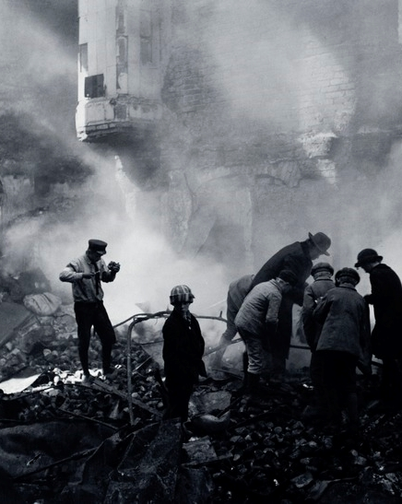
Sisällissodan uhrit
Suomen sisällissodassa kuoli virallisten lähteiden mukaan 36 640 ihmistä, kun Suomen väkiluku vuonna 1917 oli noin 3 100 000.
Kuolleista n. 74 % oli punaisia, 14 % valkoisia ja 12 % muita.
Monet sisällissodat ovat olleet verisiä. Esimerkiksi Venäjän sisällissodassa arvioidaan kuolleen 6,1 % väestöstä, USA:n sisällissodassa noin 2,4 %.
Suomen sisällissodan ja erityisesti vankileirien suuret uhriluvut herättivät jo aikanaan kauhistusta sekä Suomessa että ulkomailla.

Slide 3
Sisällissodan uhrit
Kuolintapa | Punaiset | Valkoiset | Muut | Yhteensä
Kaatunut | 5 119 | 3 414 | 790 | 9 403
Teloitettu, ammuttu, murhattu | 7 370 | 1 424 | 926 | 9 720
Kuollut vankileireillä | 11 656 | 1 790 | - | 13 446
Kuollut vankileireiltä vapauduttuaan | 607 | - | 6 | 613
Kadonnut | 1 767 | 46 | 380 | 2 193
Muut kuolintavat | 443 | 291 | 531 | 1 265
Kaikki yhteensä | 27 038 | 5 179 | 4 423 | 36 640
Lähde: Suomen sotasurmat 1914–22. Valtioneuvoston kanslia.

Slide 4
Tekijät ennen sotaa
Yhteiskunnallinen epätasa-arvo: Omistaminen oli keskittynyt neljän säädyn edustajille 1900-luvun alun Suomessa.
Väestönkasvu: Väestönkasvu johti työvoiman ylitarjontaan, ylitarjonta omistavien säätyjen vallan nousuun ja tämä taas työläisten pieniin palkkoihin ja työttömyyteen.
Sosialismi ja työväenyhdistykset: Työväestö yhdistyi ja osa radikalisoitui.

Slide 5
Tekijät ennen sotaa
Yhteiskunnallisten uudistusten hitaus: Eduskunta hajotettiin vuoden 1906 jälkeen lähes vuosittain, mikä hidasti uudistuksien tekemistä.
Huono elintarviketilanne: Osa suomen kansasta näki suoranaista nälkää ensimmäisen maailmansodan takia.
Itsenäistyminen: Suomen itsenäistyttyä Suomessa ei ollut virallista esivaltaa, vaan sekä porvarit että työväki muodostivat omat joukkonsa, suojeluskunnat ja punakaartin.

Slide 6
Lakot ja punainen terrori
Vuoden 1917 maatalouslakot: Maaliskuun vallankumouksen jälkeen työläiset alkoivat vaatia kahdeksan tunnin työpäiviä myös maaseudulle. Tilanne kärjistyi monilla paikoilla väkivallaksi ja aseellisiksi konflikteiksi.
Punainen terrori:
    Punaiset vangitsivat ja teloittivat sisällissodan aikana monia paikallisia talollisia ja tehtailijoita, joiden koettiin kohdelleen työläisiä huonosti.
    Kohtelu oli säälimätöntä ja raakaa. Valkoisten näkökulmasta erityisesti omien työntekijöiden kapina ja väkivalta koettiin epäoikeudenmukaisena.
    Punaiset teloittivat vankeja ja siviilejä sisällissodan lopulla, vaikka sodan lopputulos oli jo selvillä.

Slide 7
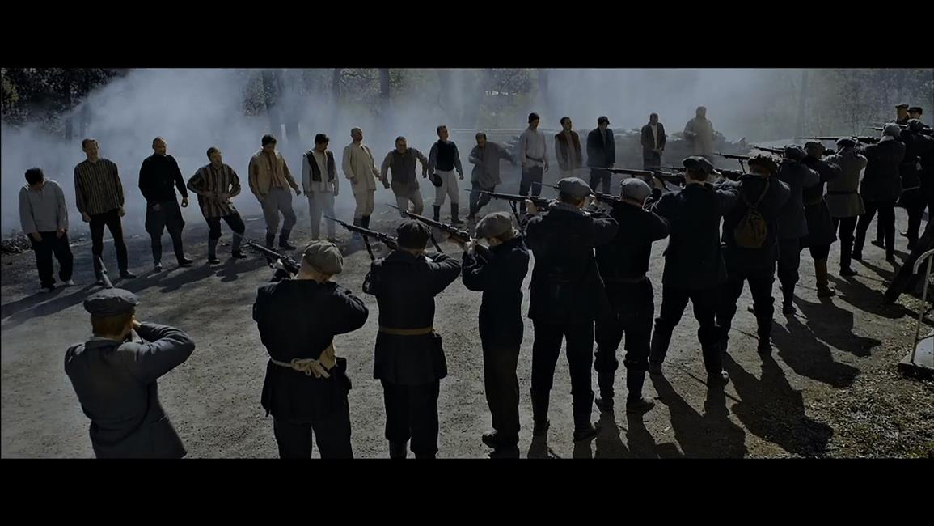
Valkoinen terrori – teloitukset ja vankileirit
Teloitukset: Valkoiset tulkitsivat Mannerheimin ohjeet vangitsemisesta niin, että antautuneita voitiin teloittaa. Valkoiset teloittivat erityisesti punaisten johtajia ilman oikeudenkäyntejä.
Vankileirit: Leirit olivat suuria. Kesällä 1918 vankileireillä oli noin 80 000 vankia, mikä vastasi noin 2,5 %:a koko väestöstä.

Slide 8
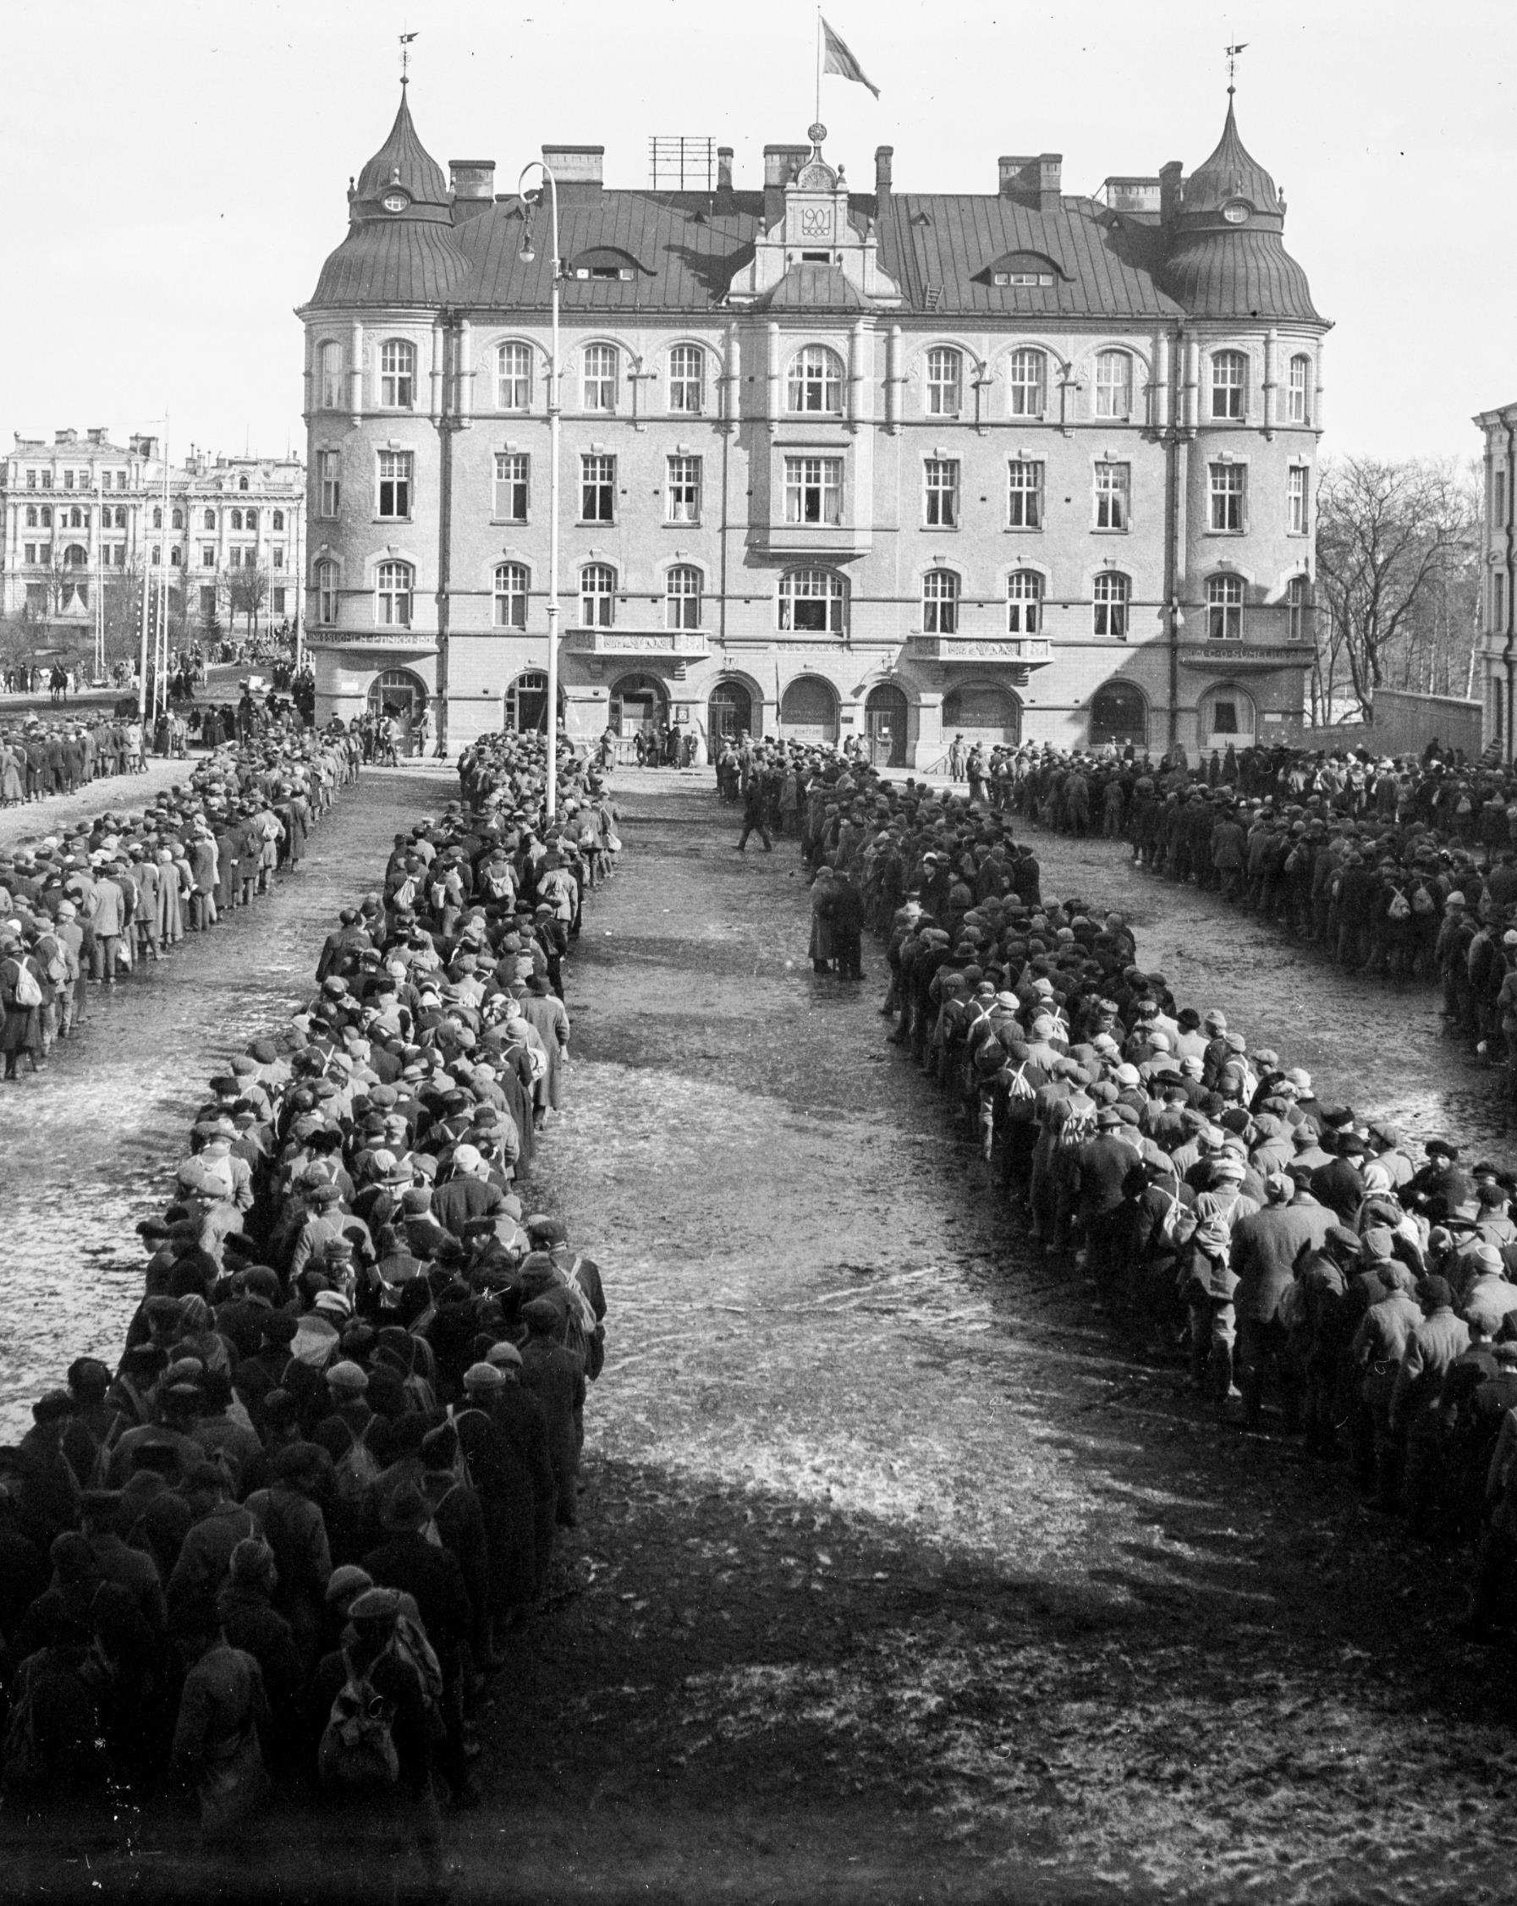
Vankileirien olosuhteet
Kostomieliala: Vankileirien olosuhteet olivat rankat – vangit joutuivat kokemaan mielivaltaista väkivaltaa ja heitä murhattiin. Vankien ruokkiminen kiellettiin.
Aliravitsemus: Vangeille varatusta ruuasta kaikki ei mennyt vangeille asti. Vangeille toimitettiin tarkoituksella akanaista, kelvotonta jauhoa, joka johti suolistotauteihin ja aliravitsemukseen.
Taudit: Aliravitut ja siksi vastustuskyvyltään heikot vangit pidettiin ahtaissa ja epähygieenisissä tiloissa, joissa kulkutaudit kuten isorokko ja espanjantauti levisivät.

